Slide 1
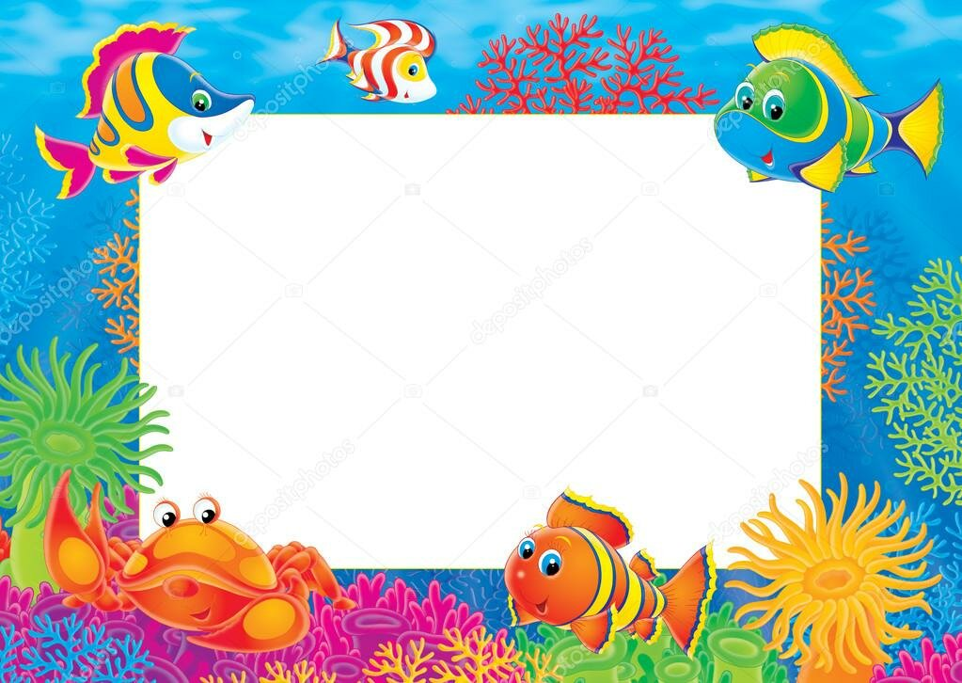
Муниципальное казённое дошкольное образовательное учреждение «Детский сад №3 п. Тёплое» Мастер класс Художественно эстетическое развитие лепка (пластилинография) «Рыбка»
Подготовил воспитатель
средней группы №1
Дмитриева Л.Е.

Slide 2
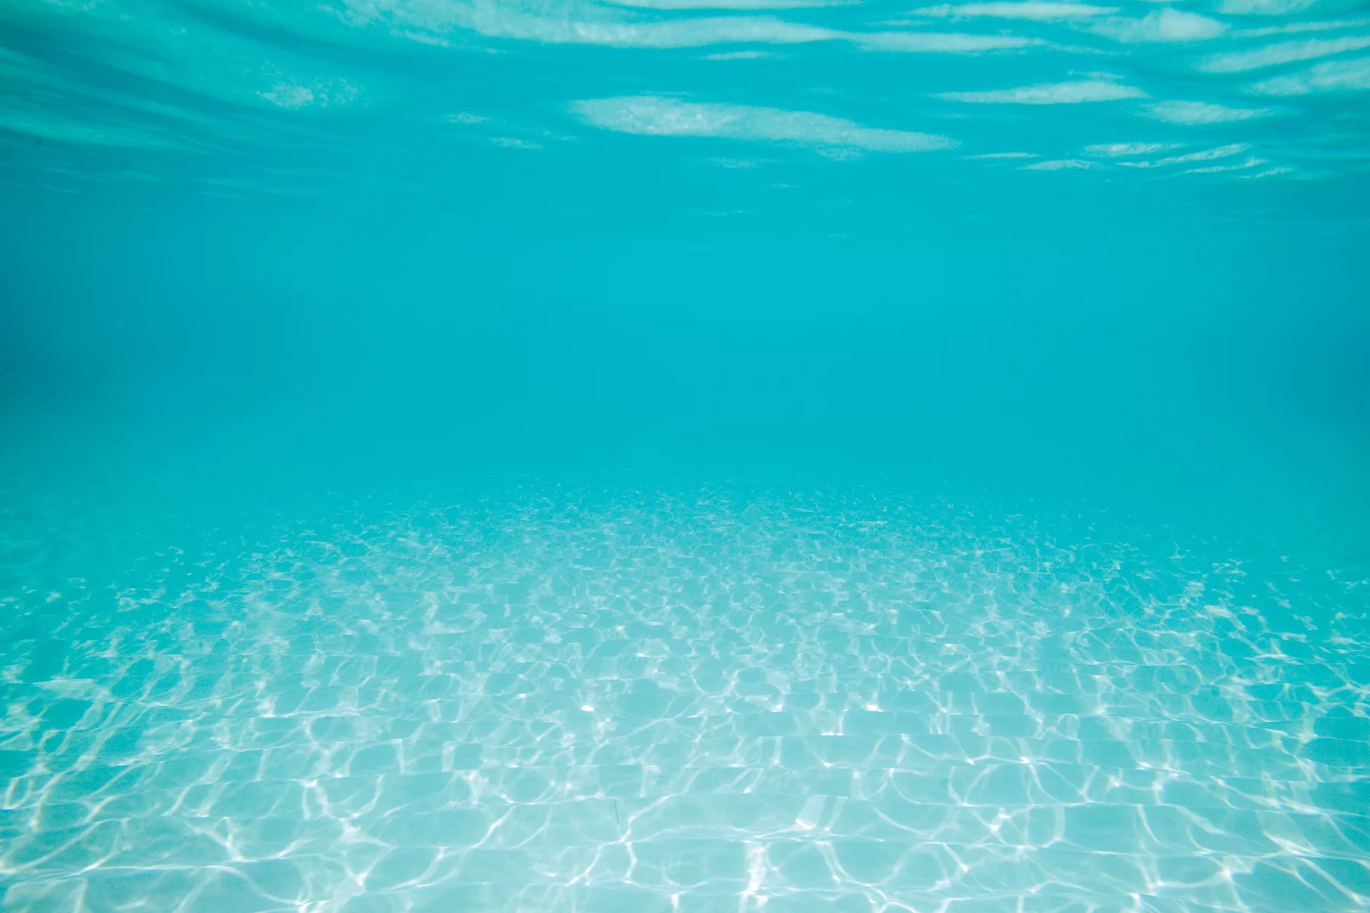
Цель: Совершенствовать умение работать с пластилином в технике рельефная лепка
Задачи:
*продолжать развивать творческую самостоятельность, вызвать желание фантазировать;
*закреплять умения и навыки в изображении пластилином рыбки;
*добиваться гармоничного сочетания основных и дополнительных цветов;
*развивать мелкую моторику пальцев;
*воспитывать усидчивость;
* воспитывать в детях эстетический вкус, образное видение, любовь к природе.

Slide 3
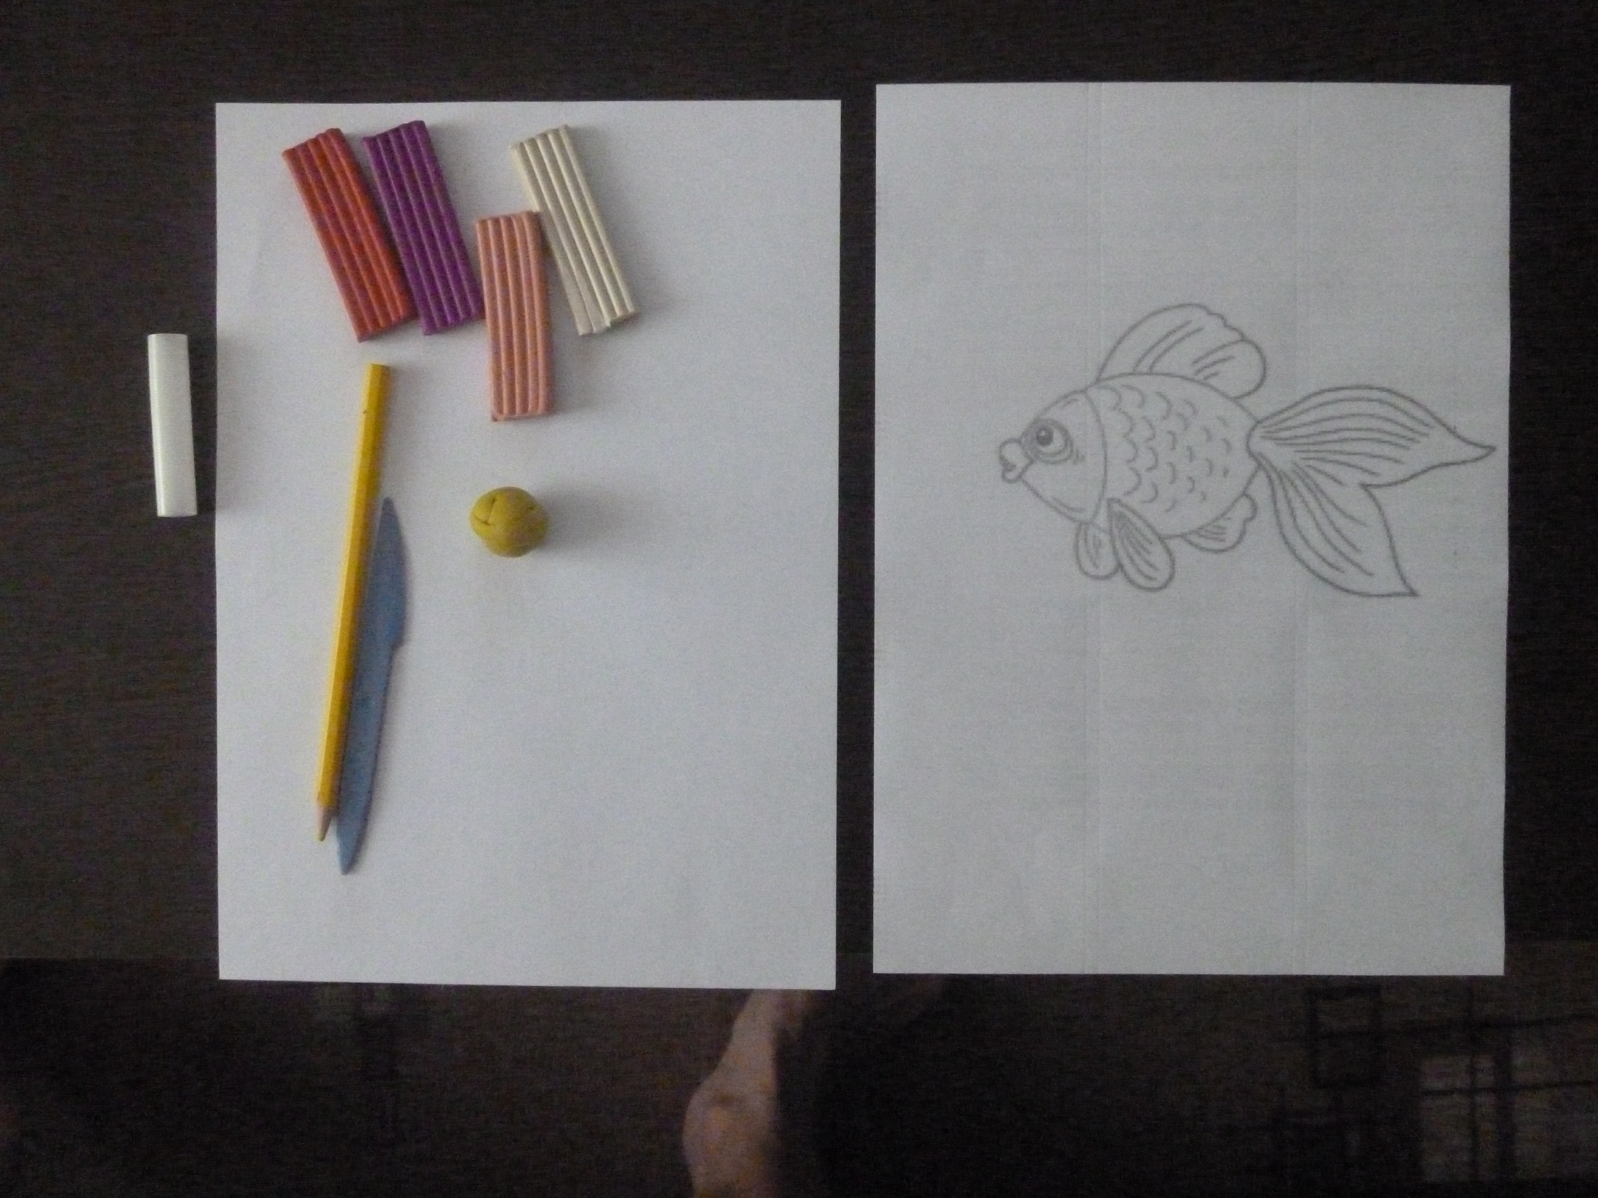
Материал для работы:
*Пластилин разного цвета,
*Картон с нарисованной рыбкой (можно взять картон голубого цвета, лучше обклеить скотчем – для легкого скольжения пластилина)
*Стека,
*карандаш,
*пустотелый цилиндр – катушка без ниток

Slide 4
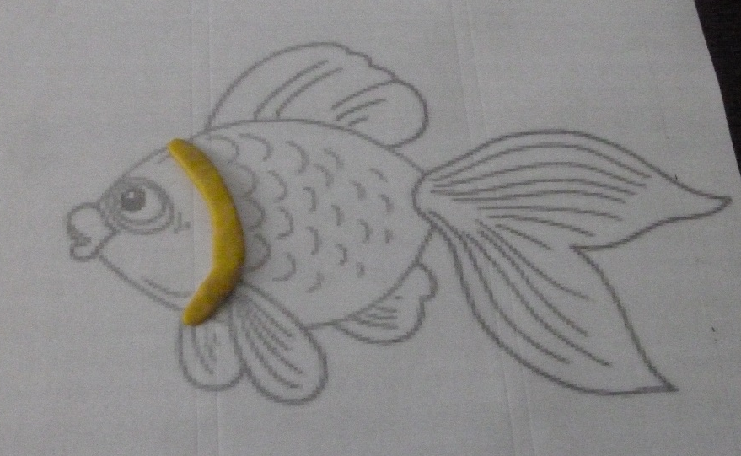
Отрежьте стекой небольшой кусочек желтого пластилина и скатайте колбаску.
Затем, прикрепите на голову нарисованной рыбки, слегка прижмите к картону.
Следующим этапом работы, мы будем размазывать пластилин по форме головы. Не заходя за контур.

Slide 5
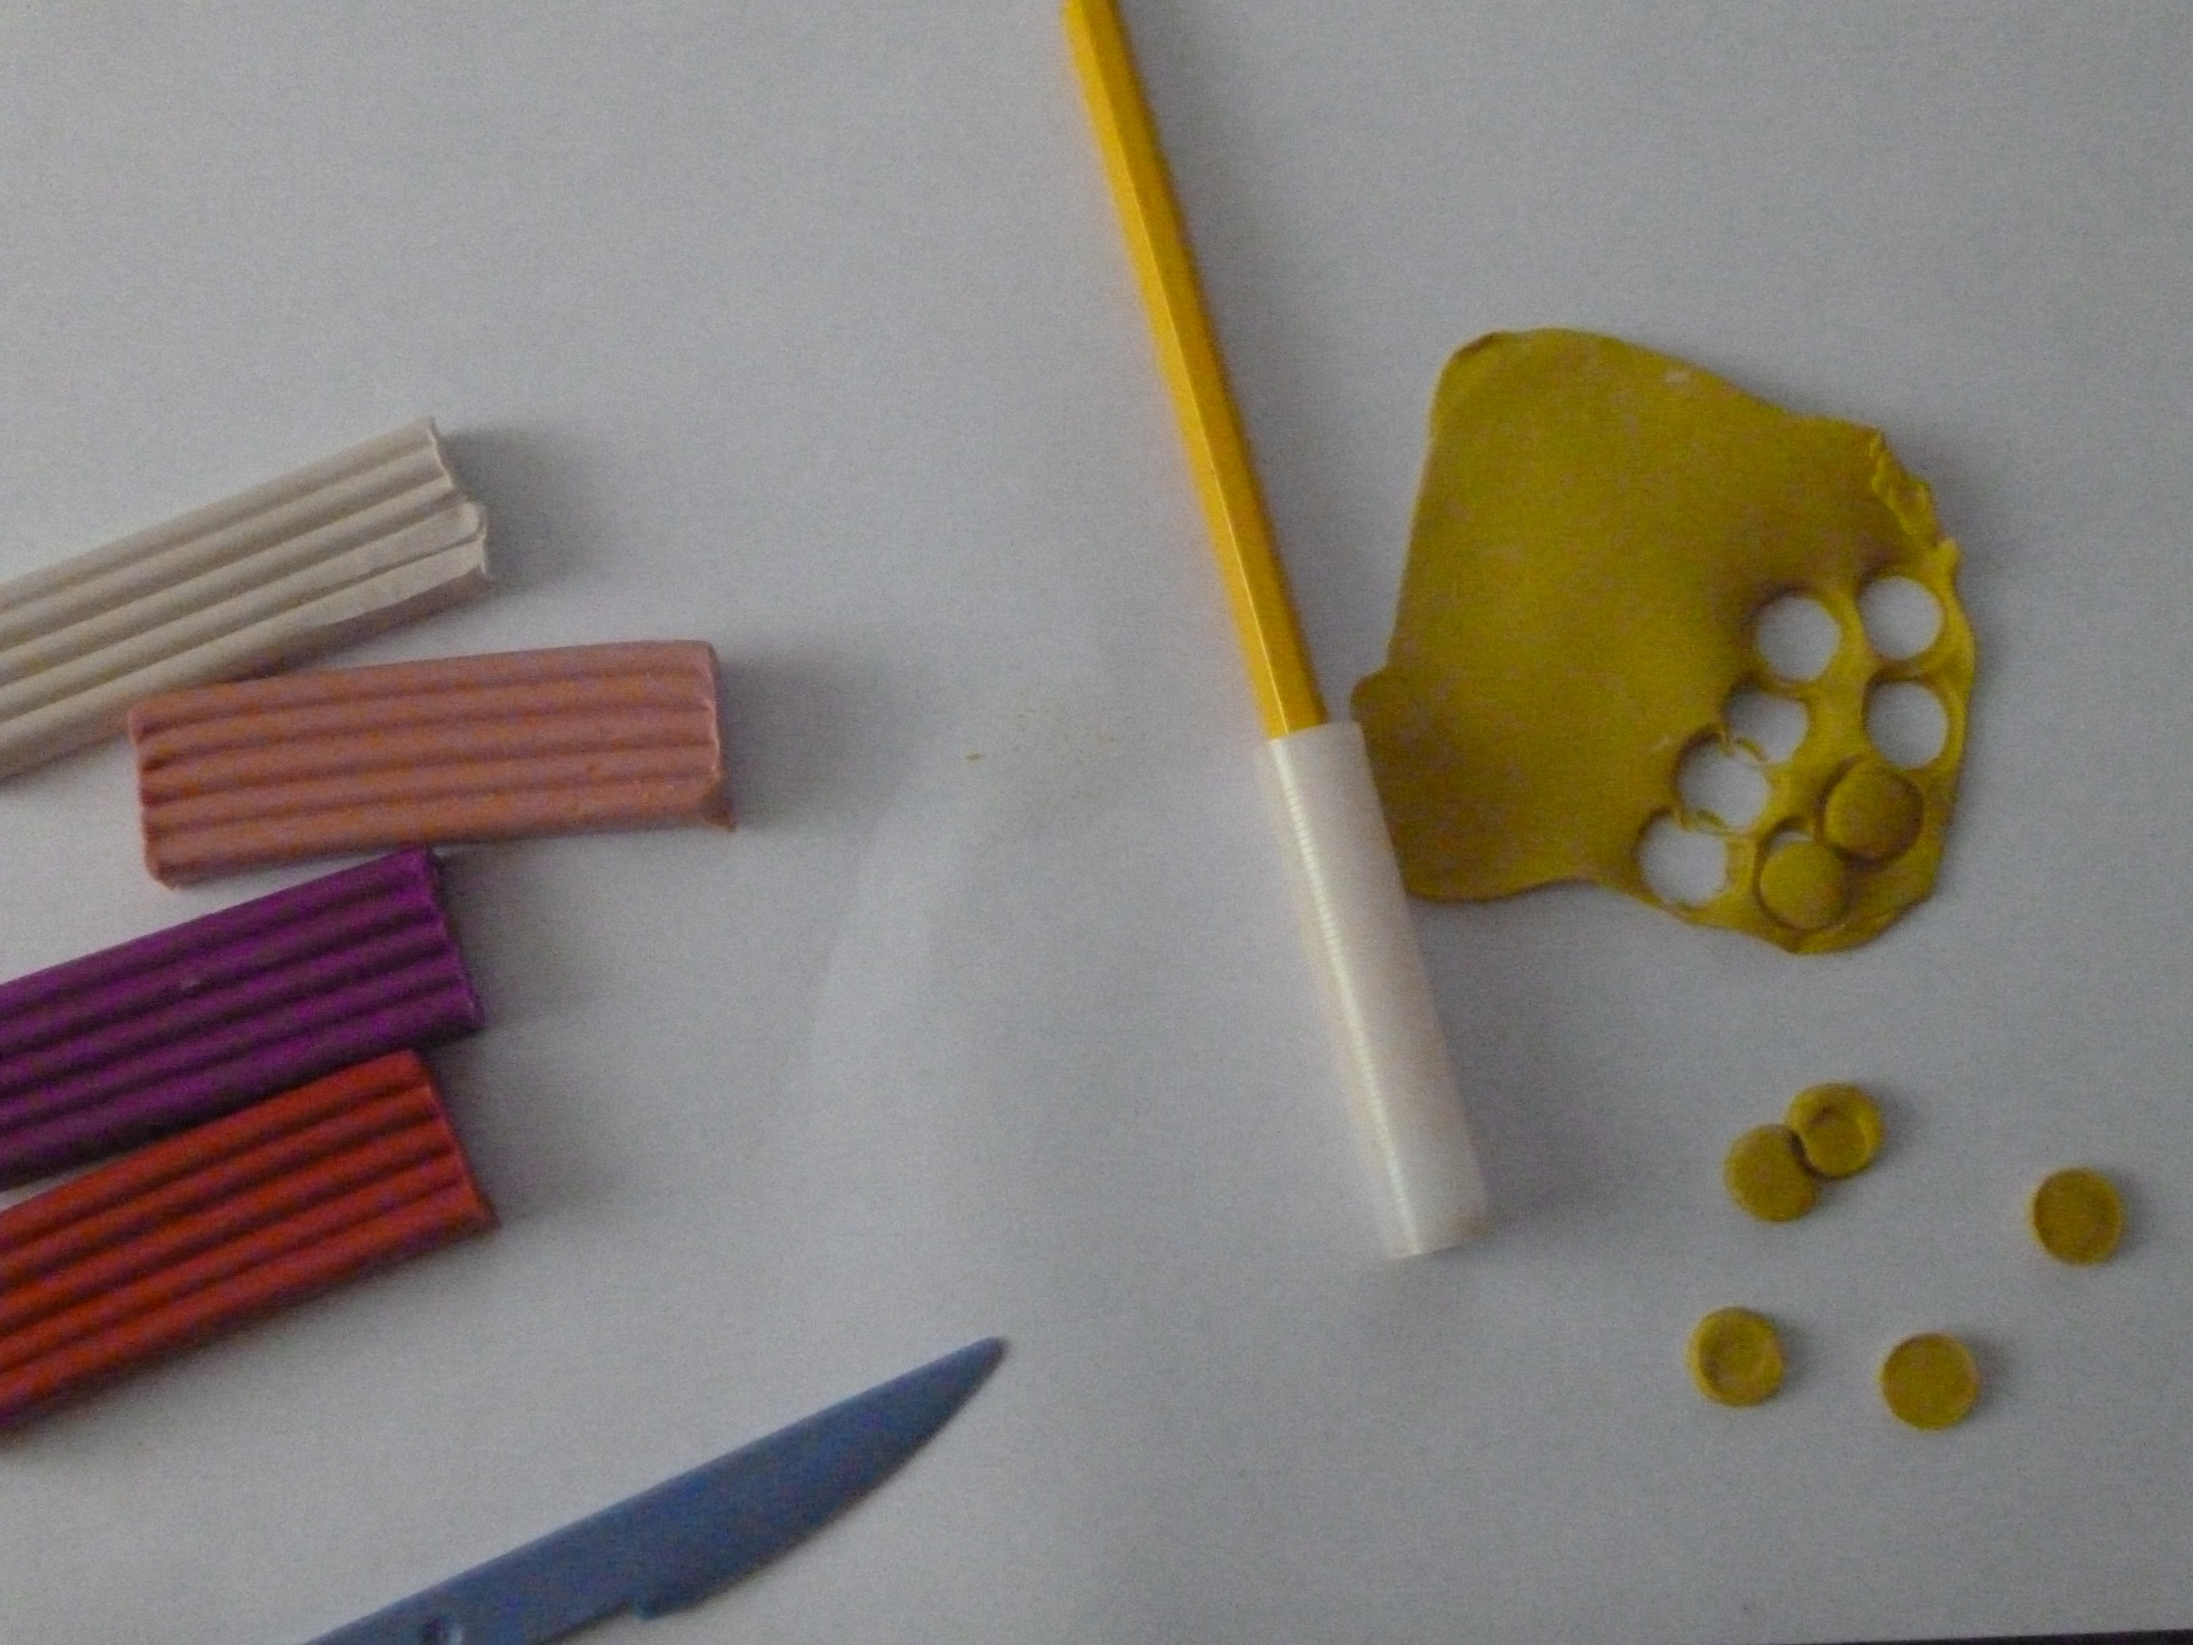
Возьмём оставшийся пластилин и раскатаем его тонким слоем, как тесто.
Теперь воспользуемся катушкой, мы будем нарезать маленькие кружочки – чешуйки для рыбки. Если пластилин остался в цилиндре, значит пришло время воспользоваться карандашом. Вставьте его с противоположной стороны и слегка толкнув вытащите круглую заготовку.

Slide 6
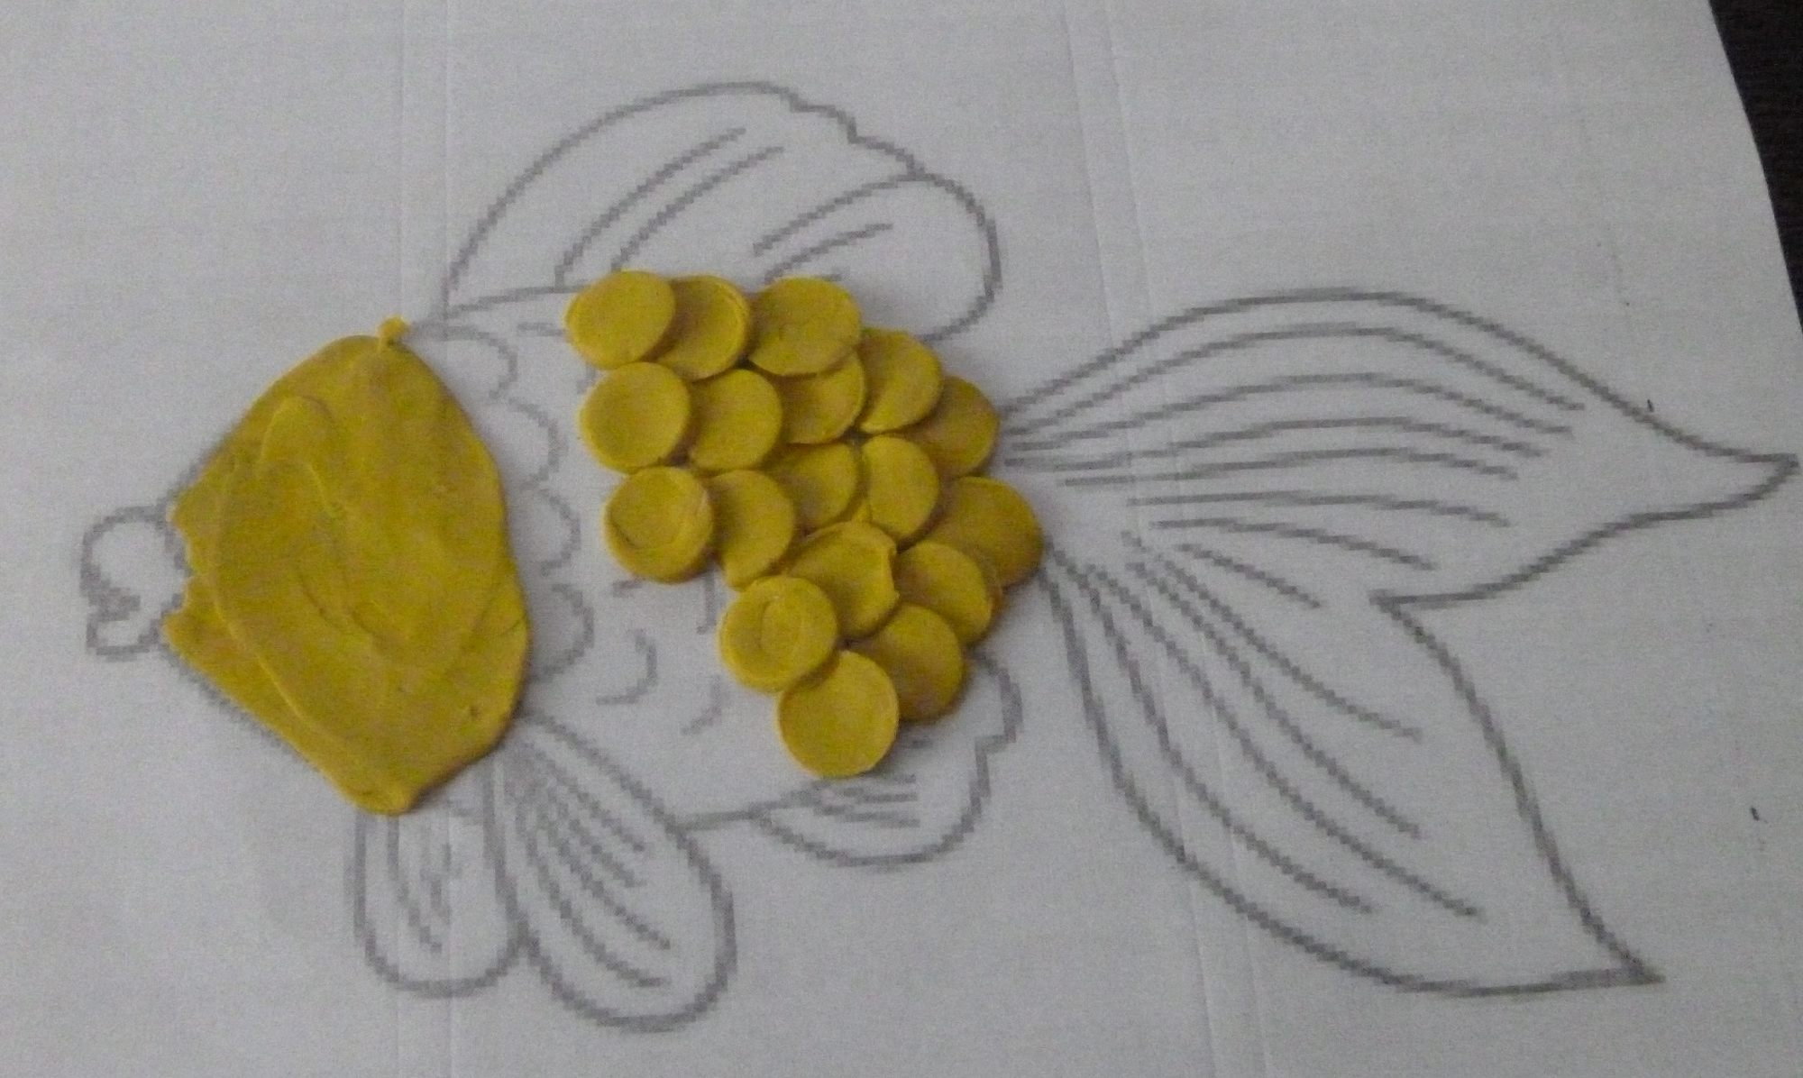
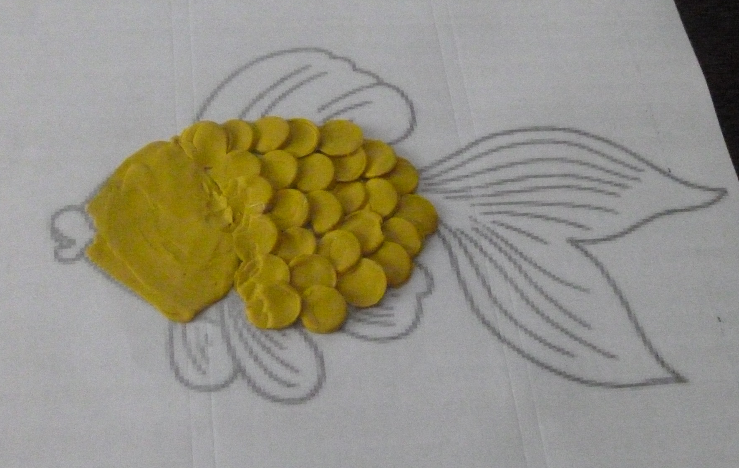
Берём наши кружочки и начинаем их выкладывать, от хвостика до головы, слегка заходя один на другой. Имитируем чешую рыбы. Каждый кружок слегка прижимаем к картону.

Slide 7
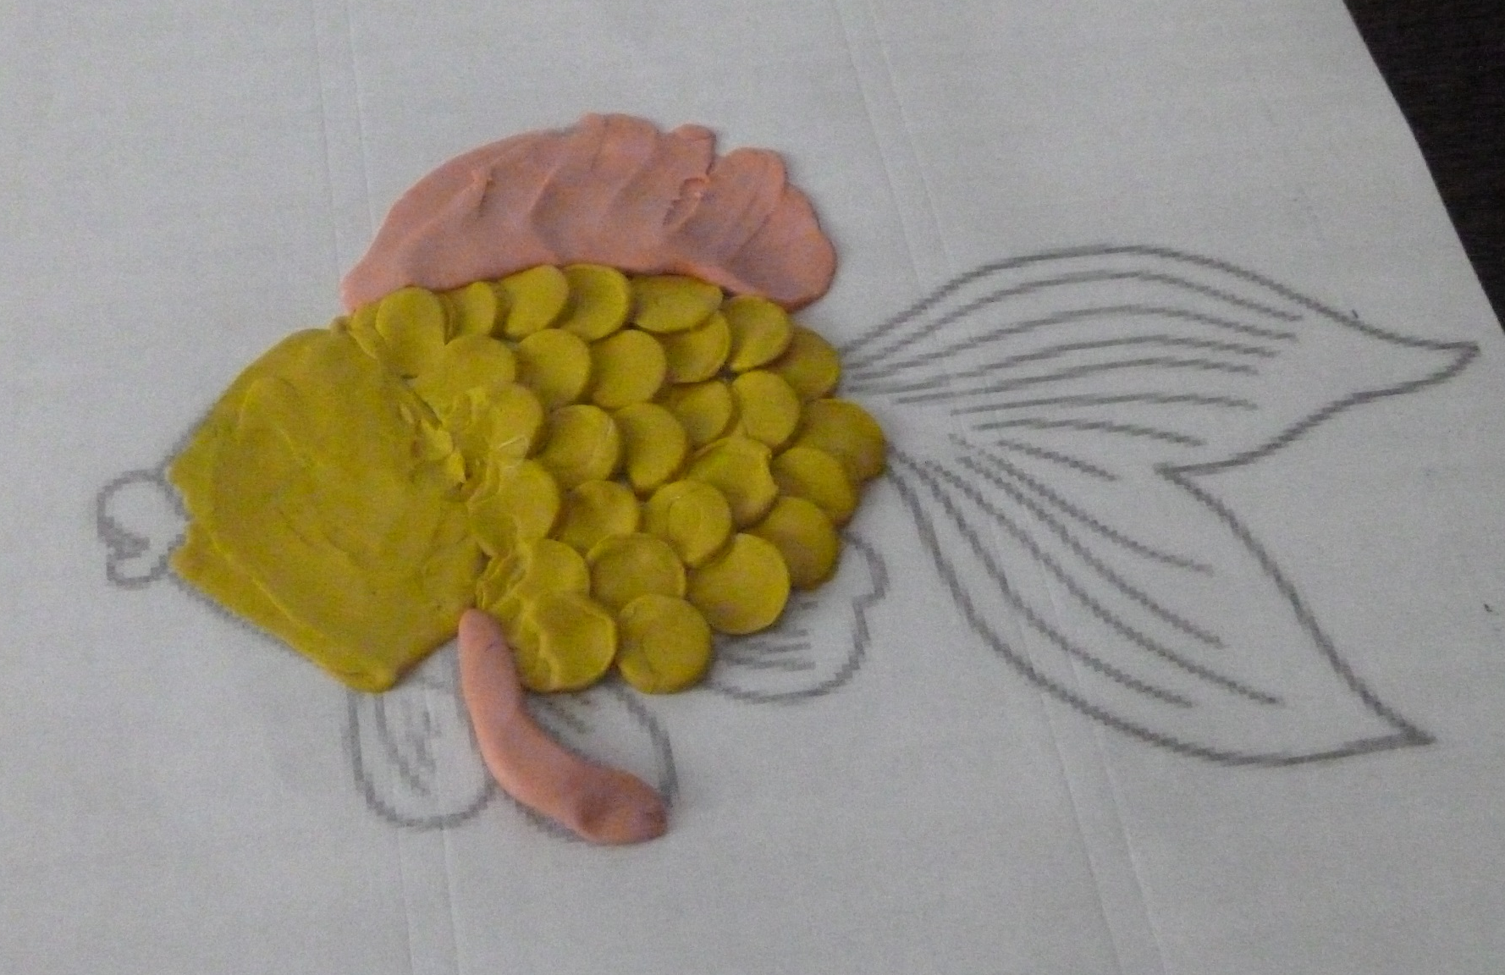
Настало время выбрать пластилин, который хорошо подойдёт для украшения нашей рыбки.
Отрезаем стекой небольшие кусочки. Лепим колбаски. Прикрепляем лёгким нажатием к плавнику. Растягиваем пластилин по узору (за контур не заходим)

Slide 8
Чего же нам не хватаем?
Правильно глаз и рта.
Для глаза берём белый маленький кусочек, катаем шарик и сплющиваем его. Теперь, совсем маленький шарик черного цвета – зрачок. Глаз готов.
Теперь ротик – нужен красный или ярко розовый небольшой кусочек пластилина. Делаем два маленьких шарика и растягиваем по форме рта.
Наша рыбка готова.

Slide 9
Творите, созидайте, выдумывайте…

